Slide 1
Алгоритм сортировки Шелла
…или метод Шелла

Slide 2
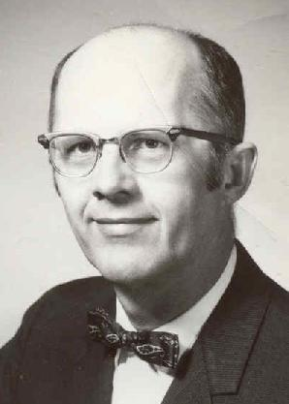
Автор алгоритма
Разработан в 1959 году американским учёным
Закончил Мичиганский технологический университет (MTU)
Там же преподавал, а затем начал работу в General Electric
Разрабатывал алгоритмы
Написал программу для выполнения круговых расчётов для двигателей самолётов
Дональд Шелл
(1924 – 2015 гг.)

Slide 3
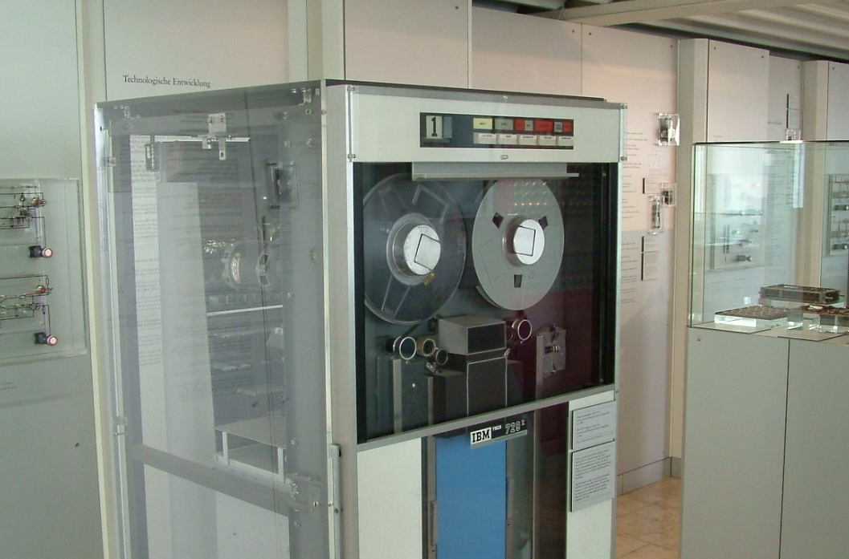
Исторический контекст
Оперативная памяти была очень маленькая и медленная
Появляется необходимость в более совершенных алгоритмах

Slide 4
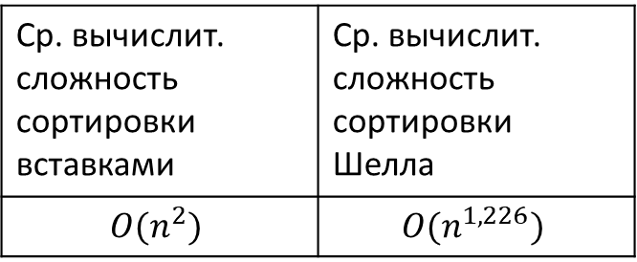
Принцип работы
Поочерёдное сравнение и сортировка элементов, находящихся на определённом отдалении друг от друга
С каждым разом величина отдаления уменьшается
«Грубо» отсортированный массив сортируется сортировкой вставками
Сортировка Шелла – усовершенствованный вариант сортировки вставками
Ср. вычислит. сложность сортировки вставками | Ср. вычислит. сложность сортировки Шелла
$$O(n^{2})$$ | $$O(n^{1,226})$$
Не является фиксированной величиной

Slide 5
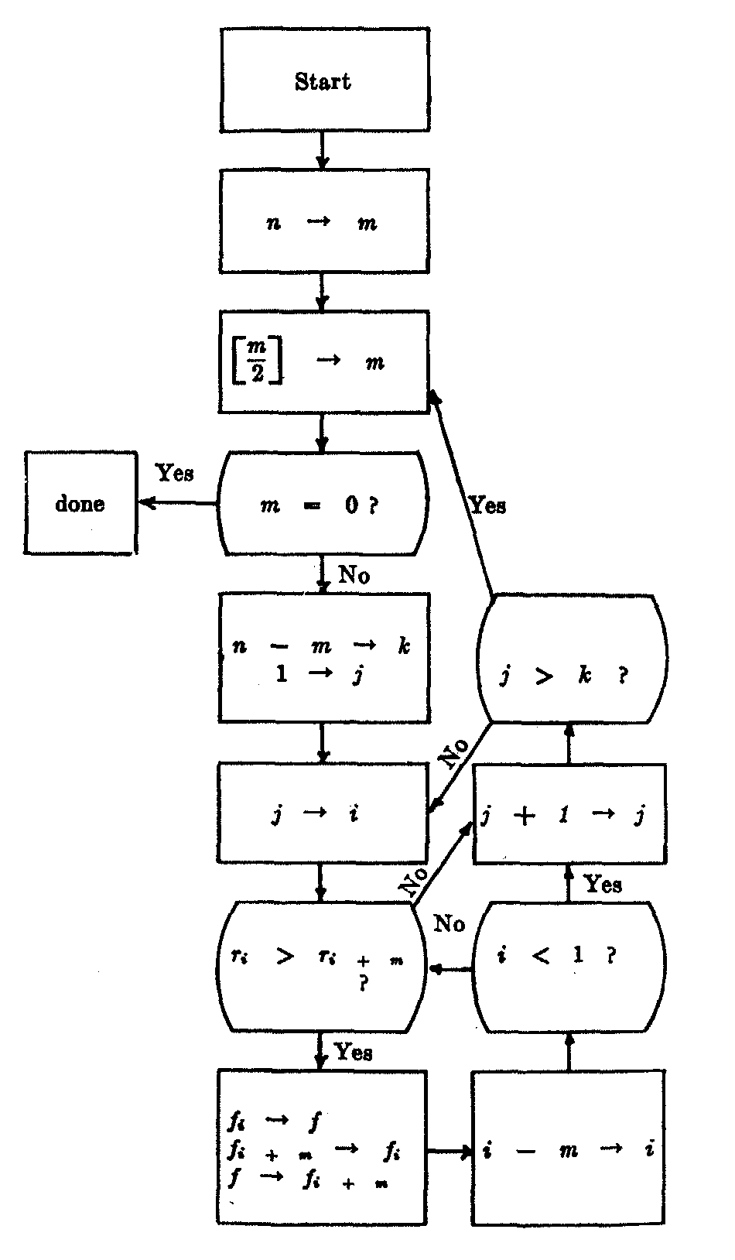
Блок-схема Шелла
Очень сложно
Что-то на математическом

Slide 6
Блок-схема подробно

Slide 7
Блок-схема подробно (продолжение)

Slide 8
Код на C++

Slide 9
Код на Python

Slide 10
Спасибо за внимание!
Все материалы доклада можно получить у презентующего или открыть в электронном виде по ссылке ниже:
https://github.com/synalice/shell-sort-presentation

